Slide 1
Открытый урок
по английскому языку
в 6 классе с углубленным
изучение английского
языка
Тема урока «Health Care»
Грамматическая тема «Should/Shouldn’t»
Учитель: Кочедыкова Ю.Г.

Slide 2
Цель урока:
1.Практическая цель: развитие навыков монологической и диалогической речи, развитие и закрепление навыков по теме «Health care», развитие фонематического слуха.
2. Образовательная цель: введение и закрепление лексико-грамматического материала(употребление Should/Shouldn’t)
3. Воспитательная цель: воспитание серьёзного отношения к своему здоровью; 4. Развивающая цель: развитие коммуникативной компетенции учащихся; развитие языковых, интеллектуальных и познавательных способностей, ценностных ориентаций, готовности участвовать в диалоге на тему здоровья,
развитие универсальных учебных действий в рамках обозначенной темы:
- личностные: самоопределение (внутренняя позиция школьника, самоуважение, самооценка);
- регулятивные: управление своей деятельностью, инициативность и самостоятельность;
- познавательные: работа с информацией, выполнение логических операций: сравнения, анализа;
- коммуникативные: речевая деятельность, навыки сотрудничества.

Slide 3
Задачи урока:
Учебный аспект:
- формирование лексических навыков по теме «Health Care»-познавательные УУД
- формирование диалогической речи - коммуникативные УУД
- активизация навыков учащихся в употреблении лексики по теме “Health Care” - личностные УУД
Развивающий аспект:
- развитие логического мышления, языковой догадки (познавательные УУД);
- развитие способности распределения внимания, непроизвольного запоминания (регулятивные УУД); - развитие познавательных УУД;
Воспитательный аспект:
- воспитание положительного, уважительного отношения к культуре англоязычных стран (личностные УУД);
- поддержание у учащихся интереса к изучению английского языка через подбор содержания языкового и речевого материала по теме урока и использование современных информационных технологий при подаче материала (личностные УУД).

Slide 4
Основные методы и приемы:
игровые технологии;
технология критического мышления;
коммуникативная технология обучения ИЯ;
Оснащение урока:
-мультимедиа-проектор;
-компьютер;
- доска;
- раздаточный материал ( карточки с заданием);
- слайд-презентация;
-УМК « Enjoy English 5 » (автор И.Н. Верещагина / О.В. Афанасьева).

Slide 5
УУД
Коммуникативные:
формирование умение слушать собеседника, вести диалог, реагировать на вопросы учителя и учащихся;
развитие владения монологическими и диалогическими формами речи в соответствии с нормами изучаемого языка ;
отстаивание своей точки зрения
Личностные:
личностная саморефлексия, способность к саморазвитию, мотивация к познанию, учёбе.
Регулятивные:
целеполагание (постановка цели урока);
контроль и коррекция (взаимоконтроль, взаимооценка при проверке заданий, самооценка при подведении итогов);
инициативность и самостоятельность
Познавательные:
поиск и выделение необходимой информации в тексте, в аудиозаписи;
осознанное построение речевого высказывания в устной форме;
рефлексия (контроль, взаимоконтроль и самоконтроль результатов деятельности);
анализ с целью выделения общих признаков;
Межпредметные связи:
Русский язык

Slide 6
Ход урока
1. УУД I. Начало урока. Организационный момент. Речевая зарядка. (4 минуты)
Teacher: Good morning, dear boys and girls. I’m very glad to see you. Let’s start our lesson. The topic of our lesson is “Health Care”. The motto of the lesson is “The greatest wealth is health”. Can you tell me why should we take care of our health?
P1: I’m sure that health is the dearest thing for a person.
P2: I think we can buy many things, but we can’t buy health.
Teacher: Right you are. So today we are going to speak about health, health care, and healthy food. There are a lot of proverbs and sayings about health. Do you remember any of them?
P1: Health is above wealth.
P2: An apple a day keeps a doctor away.
P3: Early to bed, early to rise keeps a man healthy, wealthy and wise.
P4: Good friends are good for your health.
P5: A sound mind in a sound body.
P6: The greatest wealth is health.
P7: A merry heart is a good medicine.
P8: Active life makes you feel happy.
P9: The appetite comes with eating.

Slide 7
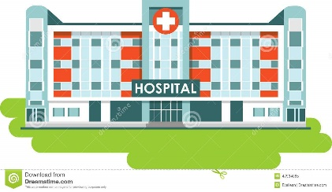
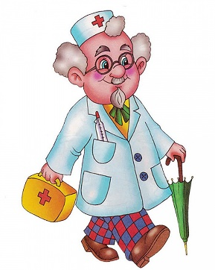
Регулятивные: самоорганизация учащихся на начало урока.
Личностные: настрой обучающихся на работу, готовность к восприятию иноязычной речи.
II. Основная часть (6 минут)
2. Закрепление лексических навыков
Teacher: Good of you! I should say that the most important things in our life are good friends, your family, health, good humour and a positive attitude towards life. Children, I’m sure you know a lot of words connected with the topic “Health”. Let’s play now. Look at the blackboard and try to give definitions of the following words.
P1: Hospital is a place where we get medical help
P2: A doctor is a person who gives us medical help.

Slide 8

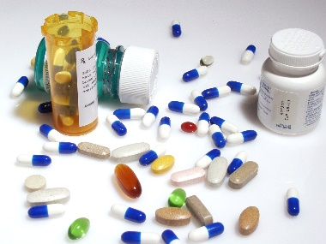
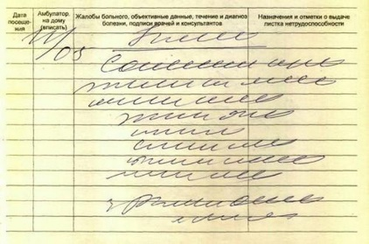
P3: An ambulance is a car that takes a patient to the hospital.
P4: Pills are small round things that we take to recover.
P5: A prescription is a sheet of paper with the help of which we
take medicine at the chemist’s.

Slide 9
Teacher: I see, you know the vocabulary. And I also see that you are a bit tired. Let’s do some physical exercises in order to relax and you’ll be fresh again in a minute.
3.Физкультминутка. (4 минуты)
Под музыку аудиозаписи учащиеся делают упражнения для релаксации.
Stand up now!
Don’t sit down!
Walk, don’t stop!
Stop. Then run!
Touch your nose!
Jump up high!
Go under your desk!
This is fun!

Slide 10
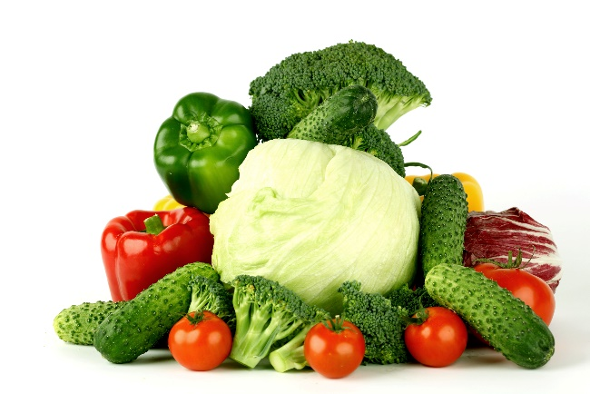
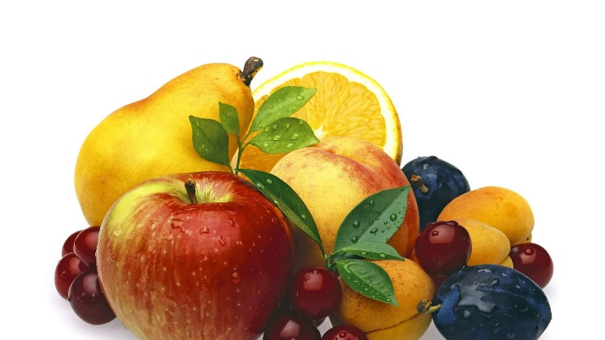
4.Совершенствование навыков монологической речи. Проверка домашнего задания.
(9 минут)
Teacher: I see, you know the vocabulary. Children, look at the blackboard. (На доске изображены фрукты и овощи). What can you see?.
Teacher: And what kind of fruit and vegetables do you see?
P1, 2, 3… Apples, lemons, plums, pears, oranges, cherries… We see fruit here.
P4: Tomatoes, cucumber, a cabbage, peppers, cauliflower.
Teacher: What are fruit and vegetables rich in?
P5: They are rich in different vitamins.

Slide 11
Teacher: Now I want to check up your home work. At home you prepared some information about vitamins in our life.
P1: We are sure all fruit are useful because they are rich in vitamins. Vitamin A is necessary to strengthen our eyes and help us to grow. It’s also good for our skin and hair. You can find it in red and yellow vegetables, such as oranges, lemons, carrots.
P2: The following vegetables are rich in vitamin A: pumpkins, tomatoes, marrows, carrots. You should eat them every day.
P3: Vitamin B helps to keep nerves healthy and also helps to strengthen our immunity. I advise you to eat bananas and fresh vegetables. I can say vitamin B is good for our memory as well. More than that, it’s good for your appetite. You can find vitamin B in grains, beans, mushrooms, water plants, and green vegetables.
P4: Vitamin C is for healthy bones and teeth, it helps the body to fight infection. You can find vitamin C in fresh vegetables and citrus fruit. We recommend you to eat lemons, cabbage, oranges, and grapefruit. Finally, we should say that all fruit and vegetables are very useful for our health. For this reason they should be in your meals every day.
Teacher: Thank you for your interesting information. We have learned a lot about vitamins. Children, have you got questions to this pupils?
P1: What should we do before eating fruit and vegetables?
P2: We should wash them with water and then eat.

Slide 12
5.Совершенствование навыков употребления should / shouldn’t (6 минут)
Teacher: Well done! It’s a very good question. I’m sure, you know “Health Code”. You are welcome.
P1: You shouldn’t eat unfresh food.
P2: You shouldn’t drink very cold water.
P3: You shouldn’t eat a lot of sweets. They are not healthy for your teeth.
P4: You should sleep 8 hours a day.
P5: You should do morning exercises.
P6: You should air your room 3-4 times a day.
P7: You shouldn’t watch TV too much.
P8: You should play computer games one hour a day.
P9: You should brush your teeth two times a day: in the morning and in the evening.
P10: If you fall ill, you should visit a doctor.
P11: You should go to the dentist twice a year.
P12: You should keep your feet warm.
P13: You should spend much time in the open air.
P14: If you follow all our instructions you will be always healthy.
Teacher: Thank you. Your instructions are very useful.

Slide 13
7.Совершенствование навыков диалогической речи. Ролевая игра “Everybody may fall ill”. (10 минут)
Teacher: You know that people sometimes fall ill. What should they do when they aren’t well? I’ll give you cards with situations. Your task is to make up dialogues.
Card 1. Make up a conversation. Put the following sentences in right order.
Card 2. You come to your friend. He (she) doesn’t look well. It’s, probably, the flu. You think he (she) must consult the doctor and mustn’t use home medicine.
Card 3. You are not well. You have a sore throat and want the doctor to help you.

Slide 14
8. Заключительный этап.
Итог урока.
Рефлексия учебной деятельности на уроке
(6 мин)
Teacher: Our lesson is coming to the end. Let’s make the conclusion of our work. Children, please answer my questions:What was the theme of our lesson? Was the lesson interesting for you?
P1: Yes, it was very interesting.
Teacher: Was it useful?
P2: Yes, it was.
Teacher: Why?
P2: Because we learned many things about vitamins.
P3: We will follow “Health Code”, it’s also useful.
Teacher: Your marks are…
Teacher: Your home task is…
III Окончание урока

